Slide 1
وحدة الذاكرة (Memory Unit)
أنواع الذاكرة
ذاكرة القراءة فقط
ROM
الذاكرة العشوائية
RAM
ذاكرة القراءة فقط
لا تفقد محتوياتها عند إيقاف تشغيل الجهاز
تحتفظ بالبيانات الأساسية التي يحتاجها الجهاز لبدء التشغيل و الغير قابلة للتغييرمثل (معلومات وحدات الإدخال و الإخراج المتصلة بالجهازو ملفات نظام التشغيل.
لايمكن تعديل بياناتها إلا من قبل مبرمجين متخصصين.
ذاكرة الوصول العشوائي
تفقد محتوياتها بمجرد إيقاف تشغيل الجهاز
تستخدم للاحتفاظ المؤقت بالبيانات أثناء العمل على الجهاز و الملفات القابلة للتغير أو الكتابة عليها.
هي ذاكرة للمستخدم يمكنه التعامل معها و تعديل بياناتها.

Slide 2
أمثلة على أنظمة التشغيل
نظام تشغيل القرص (Dos):
يتكون من مجموعة من البرامج و الأوامر و لكن لا يتيح للمستخدم تشغيل أكثر من برنامج في نفس الوقت و لا يتيح تنفيذ أكثر من أمر. يتعين أن تكون لديك خبرة في عالم الحاسوب لتعرف كيف تستخدمه. أي أنه لم يكن سهل الاستخدام .
نظام تشغيل النوافذ (Windows):
هو نظام تشغيل ذو واجهة رسومية GUI أي أنه يمكنك التعامل معه من خلال الفأرة والقوائم المنسدلة و يسمح بالتالي:
تشغيل عدة برامج
إمكانية استخدام اللغة العربية وغيرها من اللغات كواجهة تطبيق
أصبح هناك استخدامات للفأرة غير الاختيار والتنفيذ بل دخل إلى مجال تثبيت الاعدادات و نسخ وحذف الملفات
تشغيل برامج الوسائط.

Slide 3
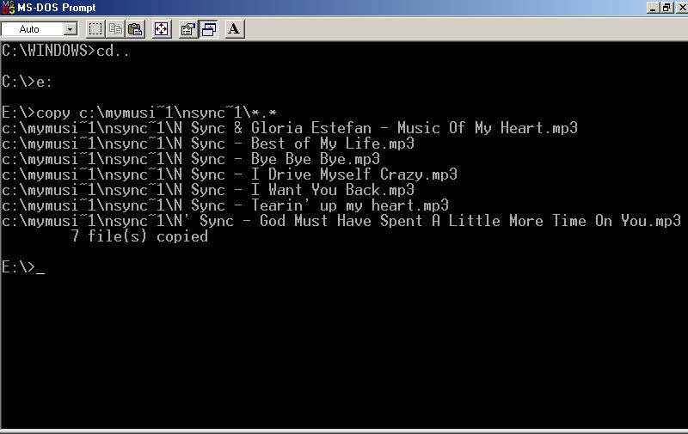
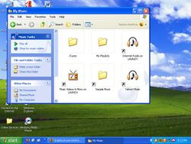
أمثلة على أنظمة التشغيل
نظام تشغيل القرص Dos
نظام تشغيل النوافذ Windows
نظام تشغيل أبل ماكنتوش
نظام تشغيل يونيكس Unix

